Slide 1
Havo Paragraaf 2.1 Wetenschap en politiek in de Griekse stadstaat

Slide 2
In deze presentatie leer je:
hoe de klassieke cultuur van de Griekse stadstaten tot ontwikkeling kwam
hoe Grieken dachten over burgerschap en politiek
hoe het Griekse wetenschappelijk denken ontstond
Kenmerkend aspecten:
ontwikkeling van wetenschappelijk denken en het denken over burgerschap en politiek in de Griekse stadstaat
de vormentaal van de Grieks-Romeinse cultuur

Slide 3
De cultuur van de Griekse stadstaten 1/3
Met de uitvinding van het schrift begon de oudheid of de tijd van Grieken en Romeinen: tweede tijdvak (3000 v.C.-500 n.C.).
De Grieken
leefden in een landbouwstedelijke samenleving met onafhankelijke stadstaten
hadden een bloeiende economie, daardoor snelle bevolkingsgroei
vertrokken per schip en stichtten langs Middellandse Zeekust koloniën. Door deze kolonisatie groeit de handel en welvaart.
kolonie: plaats waar een groep mensen zich vestigt
kolonisatie: koloniën stichten

Slide 4
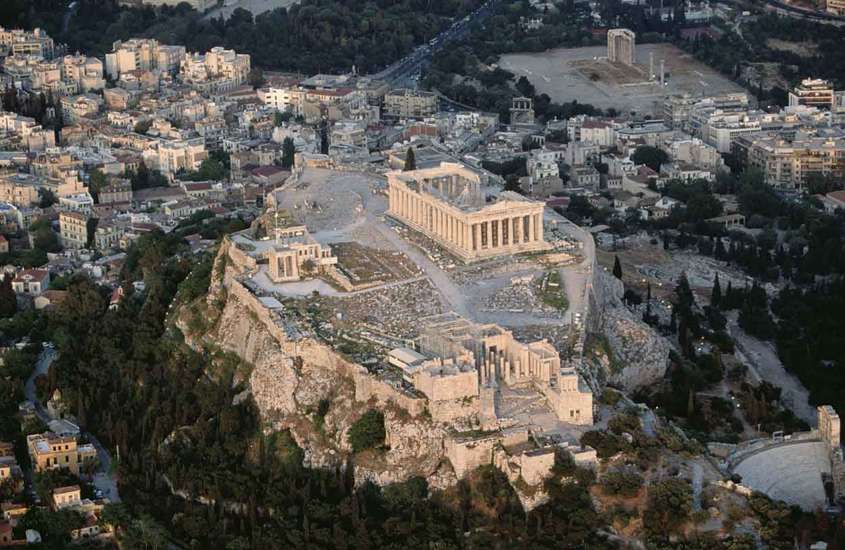
De cultuur van de Griekse stadstaten 2/3
De Griekse cultuur bloeit vanaf 5e eeuw v.C. Deze cultuur en de Grieks-Romeinse zijn klassiek: zo goed dat het wordt nagedaan. Dat gold voor de gedachten en de vormentaal: stijl, gebruikte vormen.
Het dak van het Parthenon (Athene) rustte op zuilen: stenen palen. De Grieken maakten als eersten beelden van mensen in natuurlijke houding met levendige gezichten.

Slide 5
De cultuur van de Griekse stadstaten 3/3
De antieke Grieken voelden zich met elkaar verbonden tegenover barbaren.
De Griekse stadstaten voerden vaak onderling oorlog tot ze in 338 v.C. in één rijk kwamen. Ze werden toen onderworpen door het koninkrijk Macedonië.
Alexander de Grote verspreidde de Griekse cultuur over een groot gebied. Na zijn dood heerste een Griekse elite over de inheemse bevolking in West-Azië en Egypte.
De vormentaal van de Grieks-Romeinse cultuur is een kenmerkend aspect van de tijd van de Grieken en Romeinen.
antiek: uit de oudheid
barbaar: onbeschaafde vreemdeling
inheems: autochtoon, oorspronkelijk

Slide 6
Burgerschap en politiek 1/2
De politiek van de Griekse stadstaten ontwikkelde zich:
het bestond in het begin uit een erfelijke koning, een monarchie
of uit edelen uit adellijke families, deze bestuursvorm heet aristocratie
later maakten naast de edelen ook rijke handelaren deel uit van het bestuur, een oligarchie: regering van een kleine groep
soms veroverde één edelman op onwettige manier alle macht, er ontstond een tirannie.
politiek: betreft het bestuur
monarchie: staat met één vorst
adel (edelen): groep aanzienlijke personen met voorrechten in de samenleving
aristocratie: regering van een groep aanzienlijke mensen
tirannie: regering van een tiran, alleenheerser die met geweld de macht heeft gegrepen

Slide 7
Burgerschap en politiek 2/2
In Athene werd in 507 v.C. de laatste tiran de stad uit gejaagd. Het werd een democratie, zelfs een directe democratie:
burgers kozen geen volksvertegenwoordi-gers, maar mochten zelf stemmen en spreken in de volksvergadering
alleen autochtone vrije mannen hadden het burgerschap
Denkers als Plato en Aristoteles noemden ook nadelen van de democratie.
democratie: (volksregering) bestuur waarbij het volk beslist
directe democratie: democratie waarin alle burgers over politieke besluiten beslissen
burger: inwoner met bepaalde rechten
autochtoon: oorspronkelijk bewoner

Slide 8
Wetenschappelijk denken
Grieken geloofden dat hun goden menselijke eigenschappen hadden. Griekse filosofen kregen misschien het idee dat goden door mensen verzonnen waren.
De Grieken maakten wetenschap los van de praktijk. Ze gingen nadenken over abstracte begrippen en zochten naar wetmatigheden.
De ontwikkeling van wetenschappelijk denken en het denken over burgerschap en politiek in de Griekse stadstaat is een kenmerkend aspect van de tijd van de Grieken en Romeinen.
filosofie: 1 bij de Grieken: alle wetenschappen, 2 tegenwoordig: wijsbegeerte
wetenschap: systematisch onderzoek en de kennis die daardoor ontstaat

Slide 9
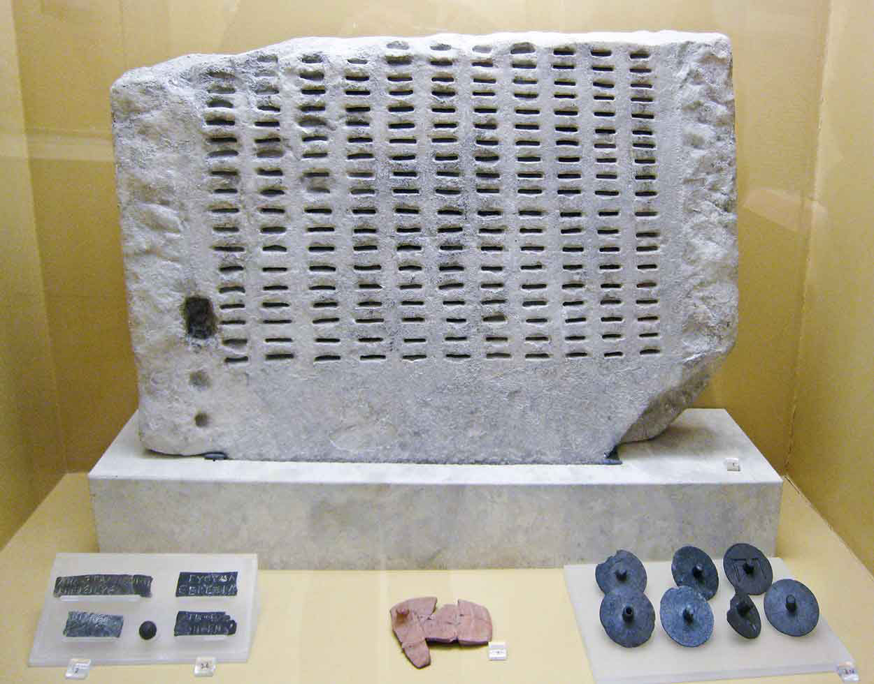
Een kleroterion, een apparaat waarmee via loting werd bepaald welke Atheense burgers mochten deelnemen aan de juryrechtbanken.

